Slide 1
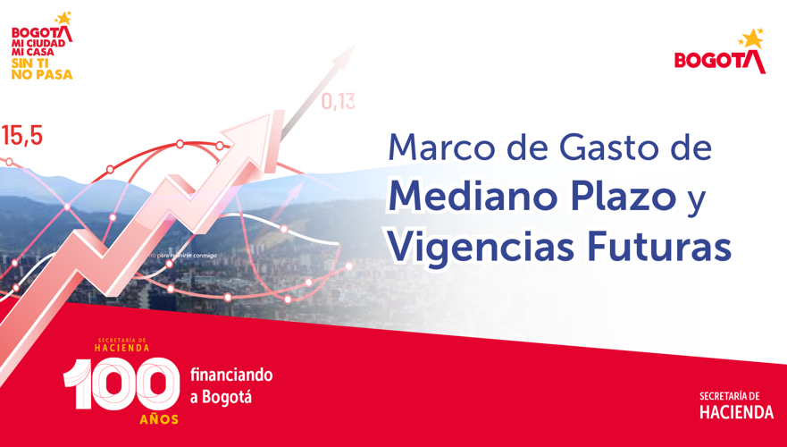

Slide 2


ORDEN DEL DÍA
Apertura
Socialización Proyecto de Decreto Marco de Gasto de Mediano Plazo
Metodología para elaborar el Marco de Gasto de Mediano Plazo
Guía básica y procedimiento para solicitar una Vigencia Futura
Utilización de las Vigencias futuras y recomendaciones de procedimiento

Slide 3
1. Apertura
Marcela Numa Páez
Directora Distrital de Presupuesto

Slide 4
2. Socialización Proyecto de Decreto Marco de Gasto de Mediano Plazo

Slide 5


Marco de Gasto de Mediano Plazo del distrito
Es un instrumento de planificación financiera y presupuestal plurianual que establece los niveles máximos de gasto del Distrito Capital.
Distribuido por sectores y tipos de gasto del Presupuesto Anual del Distrito, compatibles con las proyecciones macroeconómicas y fiscales.
Para un período de cuatro (4) años, en consistencia con el Marco Fiscal de Mediano Plazo, el Plan Distrital de Desarrollo vigente y las actividades misionales propias de cada entidad.

Slide 6

Marco de Gasto de Mediano Plazo del distrito
Evita decisiones de gasto de corto plazo sin respaldo fiscal.
Institucionaliza una visión financiera a 4 años, dando previsibilidad al gasto distrital y alineándolo con el Marco Fiscal de Mediano Plazo.
Fortalece la sostenibilidad fiscal y la disciplina presupuestal, al fijar techos indicativos de gasto y la consistencia con el escenario macroeconómico.
Permite hacer una estimación de costos de mediano plazo de las políticas existentes y de las nuevas iniciativas que se pretendan implementar.

Slide 7
Marco de Gasto de Mediano Plazo del distrito
Asignación de roles y responsabilidades específicas
SDH – SDP: Árbitros del proceso de proyección y reasignación; verifican que los cambios se ajusten a metas fiscales y a objetivos de política.
Sectores: Jugadores del proceso; elaboran propuestas de proyección y reasignación, adquiriendo mayor responsabilidad en la programación presupuestal. Líderes sectoriales como gerentes.

Slide 8


Marco de Gasto de Mediano Plazo del distrito
Permite que las inversiones puedan identificar de manera detallada los gastos recurrentes y su respectiva sostenibilidad de mediano plazo con los techos sectoriales.
El MGMP es un instrumento dinámico, sujeto a actualización anual.
El PPI es un instrumento estático, definido al momento de formulación del Plan Distrital de Desarrollo para el período de gobierno.

Slide 9


Marco de Gasto de Mediano Plazo del distrito
No es un mecanismo para asegurar recursos presupuestales adicionales y, así, financiar nuevas iniciativas de gasto.
No es un sistema de presupuestación plurianual que establezca asignaciones de gasto de fuerza legal a varios años.
¿Qué no es un Marco de Gasto de Mediano Plazo?

Slide 10


Proyecto Decreto Implementación MGMP
MGMP
Sostenibilidad fiscal
Priorización estratégica
Planeación plurianual
Techos de gasto
Coherencia macroeconómica
Articulación presupuestal
Ajuste normativo del DUS 645: Modificar el art. 104 y adicionar nueva estructura para la formulación, aprobación y actualización del MGMP.
Estructura normativa que comprende 4 secciones y 18 artículos, materializando la puesta en marcha del MGMP.

Slide 11
Marco de Gasto de Mediano Plazo del distrito – Secciones y articulado
I - Disposiciones generales
II – Estructura y Componentes
Instrumento planeación presupuestal y financiera plurianual.
Cobertura institucional.
Disciplina fiscal con enfoque estratégico: Principios de sostenibilidad fiscal, priorización estratégica, transparencia, programación integral, eficiencia en el uso de recursos y coherencia macroeconómica.
Art. 1 al 4
Estructura integral: Escenario macro-fiscal, techos sectoriales, criterios de distribución y clasificación en gasto recurrente e inversión estratégica.
Horizonte de 4 años móvil.
Consistencia fiscal.
Enfoque en prioridades del Plan Distrital de Desarrollo.
Art. 5 al 8

Slide 12
Marco de Gasto de Mediano Plazo del distrito – Secciones y articulado
Formulación y liderazgo.
Proceso técnico de construcción: Proyección macro-fiscal, análisis de programas del PDD, costos básicos de funcionamiento, techos sectoriales, fuentes recurrentes y concertación con sectores.
Articulación con el calendario del ciclo presupuestal.
Aprobación anual sesión CONFIS.
III – Formulación y aprobación
Art. 9 al 12

Slide 13
Marco de Gasto de Mediano Plazo del distrito – Secciones y articulado
IV – Implementación y disposiciones finales
Actualización anual: Ajuste de proyecciones a cambios macro-fiscales, ejecución, prioridades y nuevos compromisos.
Recalibración estratégica continua, alineando el MGMP con avances y metas del Plan Distrital de Desarrollo.
Disciplina en autorización de avales y vigencias futuras, que solo se aprueban con espacio fiscal verificado en el MGMP.
Anclaje al ciclo presupuestal: El MGMP es referente obligatorio del Presupuesto Anual; SD Hacienda verifica consistencia de anteproyectos con los techos indicativos.
Fortalecimiento institucional: SD Hacienda y SD Planeación lideran capacitación y asistencia técnica para mejorar proyecciones de mediano plazo y alineación con el MGMP.
Estandarización operativa: SD Hacienda define, vía Resolución, procedimientos, formatos, metodologías y herramientas para formular, actualizar y hacer seguimiento al MGMP.
Art. 13 al 18

Slide 14
3. Metodología para elaborar el Marco de Gasto de Mediano Plazo

Slide 15
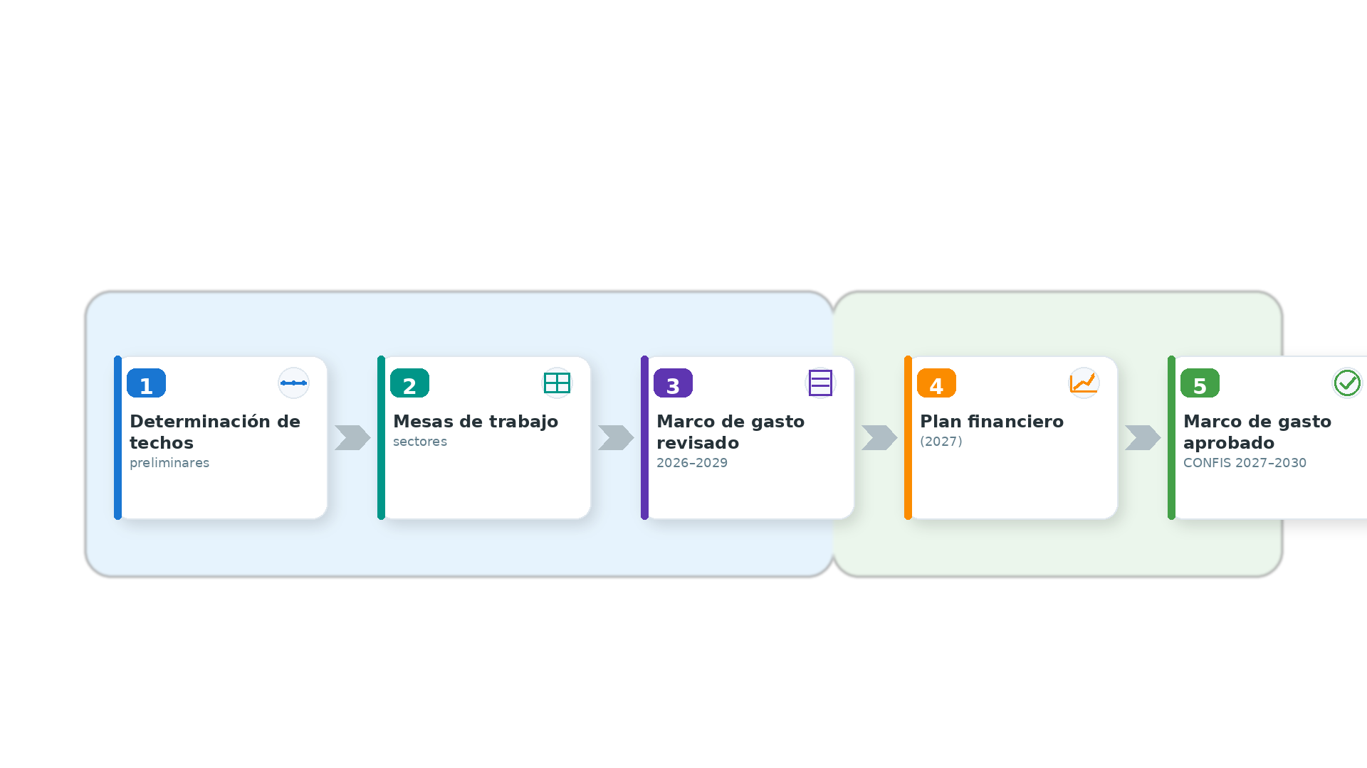

Fases Marco de Gasto de Mediano Plazo del distrito –Línea Base-
(Hito: 1er MGMP del Distrito Capital)

Slide 16
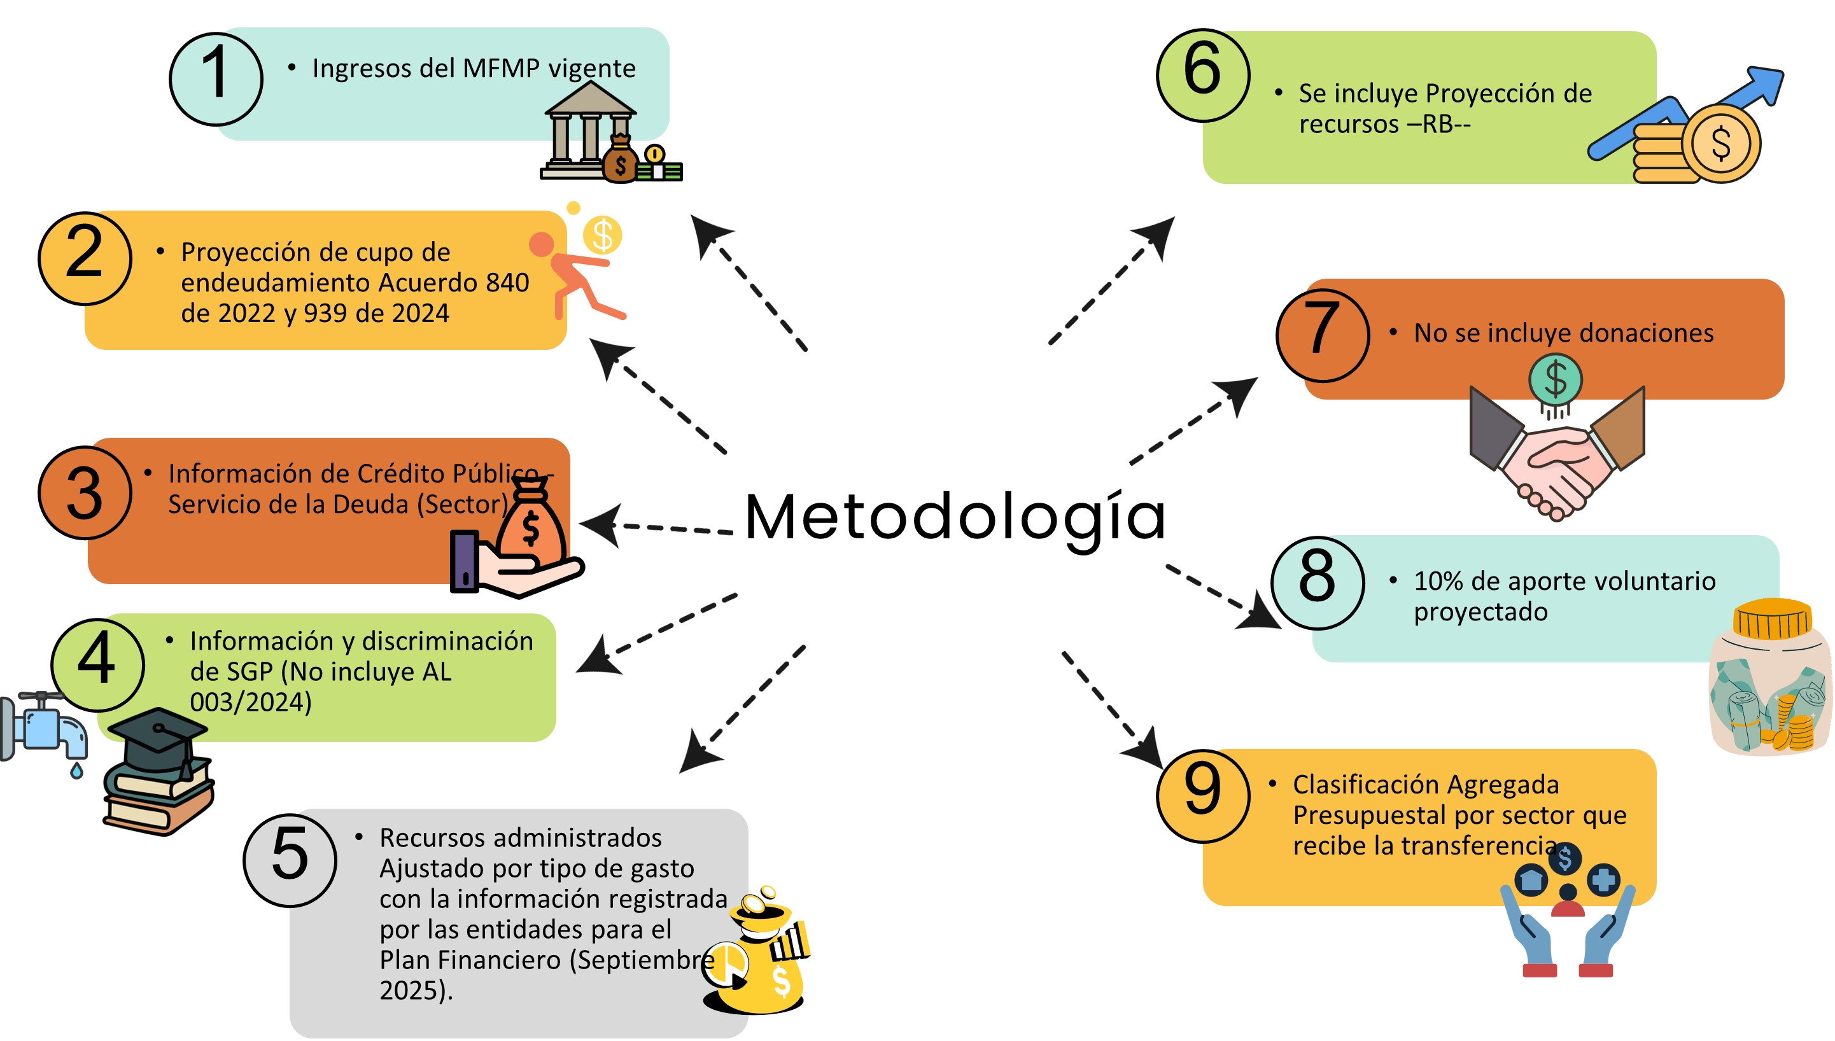

Slide 17
INICIO DE VIGENCIA
Proceso de Programación Presupuestal

Slide 19
4. Guía básica y procedimiento para solicitar una Vigencia Futura
Subsecretaría de Planeación de la Inversión
Dirección de Inversiones Estratégicas
Secretaría Técnica del CONFIS Distrital

Slide 20
1
VIGENCIAS FUTURAS
Definición – tipos – características – condiciones

Slide 21
Definición
Instrumento de planeación y ejecución presupuestal que permite comprometer recursos de presupuestos futuros
QUÉ
Garantizando de forma expedita la entrega de bienes o servicios cuya ejecución toma más de una vigencia fiscal
PARA QUÉ
VIGENCIAS
FUTURAS
Reduce costos de transacción
(se evita demoras generadas en procesos administrativos como adiciones a los contratos)
PORQUÉ
Ventajas
Puede generar una reducción en costos económicos al contratar a precios presentes

Slide 22





Definición
SI ES
NO ES
x
Instrumento que presenta ventajas en términos de oportunidad y disponibilidad en proyectos y objetos de gasto con horizontes de ejecución de largo o mediano plazo
NO constituye una autorización o aprobación de un cupo global. Se autorizan para objeto(s) de gasto con montos máximos a comprometer
x
NO es un mecanismo de financiación.
x
Instrumento que garantiza continuidad de proyectos de mediano o largo plazo, reduciendo tanto costos como tiempos en el proceso de contratación y ejecución
Las Vigencias Futuras son apropiaciones efectivas que se traducen en inflexibilidad en el presupuesto
Antes de presentar una solicitud de vigencias futuras, se debe realizar un ejercicio de planeación y programación de los gastos de funcionamiento y/o inversión objeto de estas.

Slide 23

Tipos
Vigencias Futuras Ordinarias
Vigencias Futuras Excepcionales
Cuentan con una apropiación mínima disponible del quince por ciento (15%) del valor total de las vigencias futuras solicitadas, en la vigencia fiscal en la que estas sean otorgadas
No requiere apropiación en la vigencia en que se solicita autorización
Pueden solicitarse para objetos de gasto de los agregados de:
FUNCIONAMIENTO E
INVERSIÓN
Proyectos de infraestructura, energía, comunicaciones, gasto público social en en los sectores de educación, salud, agua potable y saneamiento básico, que se encuentren debidamente inscritos y viabilizados en los respectivos bancos de proyectos.
INVERSIÓN
El objeto del compromiso deberá llevarse a cabo en cada una de las vigencias futuras autorizadas o aprobadas (el compromiso afecta cada una de las vigencias fiscales futuras autorizadas)
Deben comprometerse en el año de autorización.

Slide 24
Características – Condiciones
El objeto del compromiso deberá llevarse a cabo en cada una de las vigencias futuras autorizadas.
Si el Objeto de Gasto es del agregado de Inversión
Concepto previo favorable de la Dirección Distrital de Programación y Seguimiento a la Inversión SDP
No constituye una autorización de un cupo global
El monto máximo, plazo etc. de las VF debe consultar las metas plurianuales del MFMP.
La Entidad Distrital debe validar que la fuente que financia las vigencias futuras sea sostenible en el horizonte de tiempo de ejecución de las vigencias futuras
VIGENCIAS FUTURAS
ORDINARIAS Y EXCEPCIONALES
El valor total de las vigencias futuras debe comprometerse y perfeccionarse en el año en que se concede la autorización.
Si no se comprometen en el año de autorización, FENECE la autorización y deberá solicitarse nuevamente.
Los cupos autorizados no utilizados deben ser informados a la SDH a mas tardar el 31 de dic.
No deben superar el período de gobierno, solo sí previamente el CONSEJO DE GOBIERNO, declara de IMPORTANCIA ESTRATÉGICA EL PROYECTO DE INVERSIÓN
Contar con apropiación disponible en el año de solicitud por cada objeto de gasto en el (los) rubros presupuestales a través de los cuales se va a ejecutar la autorización de Vigencias Futuras.
Esta apropiación disponible debe ser como mínimo del 15% del valor total de la vigencia futura.
VIGENCIAS FUTURAS
ORDINARIAS

Slide 25


Autorizaciones – aprobaciones – Vigencias Futuras
ENTIDADES ADMINISTRACIÓN CENTRAL Y ESTABLECIMIENTOS PUBLICOS
Autoriza o aprueba en pesos constantes del año de solicitud.
(equivalencia en pesos corrientes)
Emite comunicación y/o acta
Autoriza
Aprueba
CONFIS DISTRITAL
VIGENCIAS FUTURAS ORDINARIAS
INVERSIÓN
FUNCIONAMIENTO E INVERSIÓN QUE AMPARAN UN MISMO OBJETO DE GASTO
SUPEREN O NO PERÍODO DE GOBIERNO
VIGENCIAS FUTURAS EXCEPCIONALES SUPEREN O NO PERÍODO DE GOBIERNO
Autoriza
VF ORDINARIAS
SOLO FUNCIONAMIENTO.
Delegación
Director (a) Distrital de Ppto - SDH
CONCEJO DISTRITAL

Slide 26
2
REQUISITOS
PARA SOLICITAR VIGENCIAS FUTURAS

Slide 27
Requisitos (Circular Confis 07 de 2024)
1
Comunicación de solicitud de vigencias futuras
Dirigida al Secretario (a) de Planeación del Distrito como Secretario Técnico del CONFIS con copia al Secretario (a) Distrital de Hacienda.
Deben adjuntarse demás requisitos y radicar en las dos entidades simultáneamente
Documento de Justificación técnica, económica y financiera firmado por representante legal de la entidad
Debe incluir como mínimo: descripción del objeto; montos para cada vigencia en pesos corrientes y constantes del año de solicitud; fuente de financiación, meta del PDD a la que le apunta. Proyección de posibles gastos recurrentes que se generen, ventajas del uso del mecanismo de VF.
Modelo de documento en: https://www.sdp.gov.co/gestion-a-la-inversion/inversiones-estrategicas/confis
2
Formato de solicitud de Vigencias Futuras de la Secretaría Técnica del CONFIS
Disponible en la página WEB de la Secretaría Distrital de Planeación – SDP.
https://www.sdp.gov.co/gestion-a-la-inversion/inversiones-estrategicas/confis
3

Slide 28
Requisitos (Circular Confis 07 de 2024)
Debe emitirse por cada uno de los rubros de gasto y/o proyecto de inversión por los que se ejecutará la vigencia futura.
Debe certificarse el valor específico del año de solicitud.
Certificar a nivel de agregación 6 del CCPET para Gastos de Funcionamiento y de Operación Comercial (para el caso de Empresas), en tanto que para inversión debe certificarse con el código completo del proyecto de inversión.
4
Certificación de apropiación disponible en año de solicitud. Min 15%
Solo para Vigencias Futuras Ordinarias
Se solicita ante la Subsecretaría de Planeación de la Inversión de la SDP.
Debe adjuntarse formulación actualización de la ficha EBI – D y EBi-L (según tipo de entidad) y justificación técnica – económica con el análisis de impacto de modificación sobre las metas proyecto de inversión y plan de desarrollo.
Si la solicitud de vigencias futuras implica la modificación sobre las metas del plan de desarrollo y metas de los proyectos de inversión, presentar el impacto y su respectiva programación para cada una de las vigencias.
5
Concepto previo y favorable - SDP
Solo para Inversión

Slide 29
Requisitos (Circular Confis 07 de 2024)
Acta Consejo de Gobierno declaratoria importancia estratégica
6
El proyecto de inversión se declara de importancia estratégica.
Si no se cuenta con el Acta firmada aún puede presentarse certificación de acta debidamente firmada por su Secretario
Solo para VF ordinarias o excepcionales que sobrepasen periodo de gobierno y para Inversión.
7
Acuerdo de Junta Directiva o Consejo Directivo
El Acuerdo debidamente suscrito. Debe contener la autorización previa de la Junta Directiva o Consejo Directivo a las vigencias futuras solicitadas ante el CONFIS Distrital.
Solo para Establecimientos Públicos
8
Informe de Ejecución de Vigencias Futuras
Ejecución de vigencias futuras autorizadas con anterioridad por cada objeto, proyecto o rubro presupuestal. Si no se hizo uso de autorizaciones emitidas con anterioridad, describir las razones que lo sustentan.
Para VF en proyectos de infraestructura - requisitos de las Leyes 1682 de 2013 (Infraestructura de Transporte) y 1882 de 2018 (Infraestructura), sus decretos reglamentarios o las normas que las modifiquen complementen o sustituyan. Para VF APPs - requisitos Ley 1508 de 2012, los Decretos Nacionales 1068 y 1082 de 2015 y demás normas que los modifiquen, complementen o sustituyan.

Slide 30
3
Ruta para solicitud de vigencias futuras
superen o no período de gobierno

Slide 31


Ruta para solicitud de Vigencias futuras
VIGENCIAS FUTURAS ORDINARIAS O EXCEPCIONALES QUE NO EXCEDEN PERIODO DE GOBIERNO
Solo para Establecimientos publicos y ente universitario
1
Autorización previa
Acuerdo
3
4
Autorización VF
Requisitos para solicitar VF:
Comunicación de solicitud del representante legal de la entidad a SDP y SDH.
Justificación Técnica económica VF.
Formato solicitud VF.
Concepto y Acuerdo pasos previos, si aplica
Juntas / Consejos directivos
Solo para Inversión
CONFIS DISTRITAL
2
Concepto favorable SDP
Se solicita ante la Subdirección de Planeación de la Inversión de la SDP
El CONFIS Distrital sesiona de manera ordinaria una vez al mes, según cronograma del 2026 en la última semana de cada mes. Las radicaciones deben presentarse con al menos 10 días de anticipación a la sesión ordinaria para su análisis por la Secretaría Técnica del CONFIS (SDP) y la DDP de la SDH

Slide 32


Ruta para solicitud de Vigencias futuras
VIGENCIAS FUTURAS ORDINARIAS O EXCEPCIONALES QUE EXCEDEN PERIODO DE GOBIERNO, DEBEN SEGUIR LOS PASOS:
Requisitos aval:
Comunicación de cabeza de sector dirigida a SDP y SDH, solicitando el aval fiscal.
Justificación Técnica económica VF.
Formato solicitud VF.
El aval fiscal fenece en la vigencia en la que se otorga. Si no se usó para trámite de VF en esa vigencia, deberá solicitarse de nuevo.
CONFIS DISTRITAL
1
2
3
4
5
6
1
Aval Fiscal VF
6
Autorización VF
Se solicita ante la Subdirección de Planeación de la Inversión de la SDP
Se solicita ante la Subdirección de Planeación de la Inversión de la SDP
Solo para Inversión
5
2
Solo para Inversión
Requisitos para solicitar VF:
Comunicación de solicitud del representante legal de la entidad a SDP y SDH.
Justificación Técnica económica VF.
Formato solicitud VF.
Concepto y Acuerdo pasos 4 y 5
Etc.. Ver apartado de requisitos
Concepto favorable VIGENCIAS FUTURAS
Certificación inscripción de proyecto en el PDD
VIGENCIAS FUTURAS ORDINARIAS O EXCEPCIONALES QUE NO EXCEDEN PERIODO DE GOBIERNO SEGUIR PASOS:
Admon Central y Estapublicos: Art. 119 del Decreto Distrital 645 de 2025
Dentro de estos se anexa: Aval Fiscal del Confis Distrital paso 1 y Certificación SDP paso 2
La solicita Cabeza de Sector
Juntas .
Consejo de
Gobierno Distrital
4
3
Autorización previa de la Junta Directiva o Consejo Directivo sobre las VIGENCIAS FUTURAS
Declaratoria importancia estratégica del proyecto o del objeto de gasto
4
5
6
Solo para ESTAPUBLICOS
Aval Fiscal y certificación son requisitos solo para declaración de importancia estratégica NO para autorización de VF

Slide 33
4
Otras autorizaciones:
Reprogramación de vigencias futuras autorizadas.
Autorizaciones de vigencias futuras en contratos en ejecución.

Slide 34


Reprogramación vigencias futuras
APLICA-CONDICIONES
NO APLICA
Entidades distritales de la Administración Central, Establecimientos públicos
x
NO debe aumentar el monto total aprobado de las vigencias futuras
Para modificaciones en el plazo y/o cupos anuales de contratos en ejecución amparados por la autorización de vigencias futuras
x
NO aplica en los casos en que posterior a la autorización de las vigencias futuras, deban modificarse el objeto o el monto total autorizado. En este caso procede nueva autorización
No debe aumentar el monto total aprobado de las vigencias futuras
La reprogramación debe solicitarse antes de efectuar modificaciones a las condiciones del contrato u obligación existente
x
NO aplica en autorizaciones de vigencias futuras que no hayan sido utilizadas, es decir que no se hayan suscrito contratos (compromisos) con cargo a la autorización
La reprogramación aplica para la vigencia en curso y para vigencias posteriores al año de la solicitud de reprogramación
Aplican mismos requisitos de solicitud de autorizaciones de VF a excepción de la certificación del 15%
Si inicialmente se contó con declaratoria de importancia estratégica no será necesario una nueva declaratoria
Si la autorización inicial de vigencias futuras fue otorgada sin declaratoria de importancia estratégica, la reprogramación no podrá superar el periodo de gobierno en el que fueron autorizadas inicialmente

Slide 35
Vigencias Futuras en Contratos en Ejecución
Las entidades de la Administración Central y Establecimientos Públicos y las Empresas Distritales podrán solicitar al CONFIS Distrital autorización de vigencias futuras ordinarias para contratos en ejecución cuyo valor se requiera adicionar y continuar su ejecución .
Para otorgar esta autorización de vigencias futuras se debe cumplir con TODOS los requisitos mencionados que se detallan en la Circular Confis No. 07 de 2024

Slide 36
5
Seguimiento a las autorizaciones de vigencias futuras

Slide 37
Seguimiento vigencias futuras
Las entidades a quienes se les ha otorgado autorizaciones o aprobaciones de vigencias futuras deben remitir a la Dirección Distrital de Presupuesto – SDH con copia a la Dirección de Inversiones Estratégicas - SDP y a la Secretaría Distrital de Salud para el caso de las ESE, informe semestral de ejecución de compromisos con cargo a estas autorizaciones. Sin perjuicio de otros informes o registros que soliciten otras entidades que efectúan seguimientos a vigencias futuras.
Importante: Una vez se autorizan las vigencias futuras, la Entidad debe documentarla en el sistema de información presupuestal bogdata.

Slide 38
6
Notas Finales

Slide 39
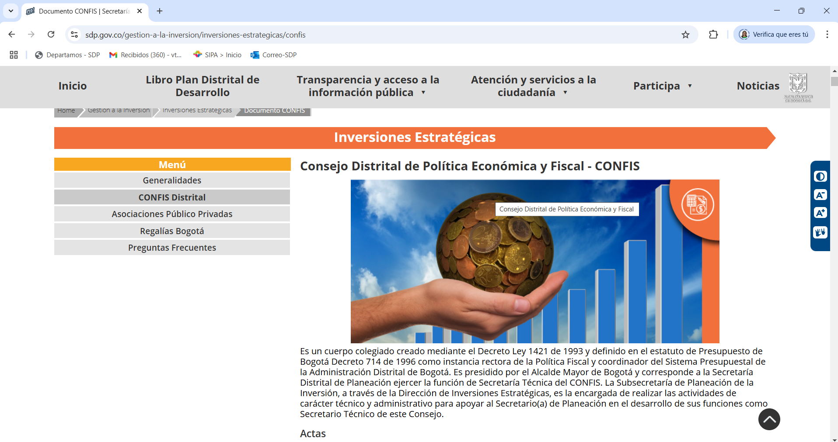
https://www.sdp.gov.co/gestion-a-la-inversion/inversiones-estrategicas/confis

Slide 40
5. Utilización de las Vigencias futuras y recomendaciones de procedimiento

Slide 41
1
VENTAJAS

Slide 42
VENTAJAS
Planificación de Mediano y Largo Plazo
Permiten la ejecución de proyectos con horizontes de tiempo superiores a un año, favoreciendo la planificación y la ejecución de proyectos estratégicos
Reduce costos de transacción
Permiten simplificar y optimizar trámites y procedimientos administrativos que dan celeridad a la ejecución presupuestal, se evita demoras generadas en procesos administrativos como adiciones a los contratos
Las entidades pueden contratar volúmenes mayores o periodos más largos, obteniendo mejores precios y condiciones frente al mercado
La planeación a mediano plazo mediante el uso del mecanismo de vigencias futuras evita la constitución de reservas presupuestales y pasivos exigibles

Slide 43
2
BALANCE DE CUMPLIMIENTO DE REQUISITOS EN LAS SOLICITUDES

Slide 44

BALANCE
Comunicación de solicitud de vigencias futuras
Radicación debe hacerse en horario laboral y 10 días hábiles antes de la sesión del CONFIS
1
Valores, en algunos casos, no coinciden con los del formato en Excel (del CONFIS)
Solicitudes de modificación de fuente de financiación durante el periodo de cobertura de las VF
Se incluye información poco relevante que dificulta el análisis
No se consideran los gastos recurrentes (infraestructura y dotación o inversiones con ampliación en cobertura de servicios)
Documento de Justificación técnica, económica y financiera firmado por representante legal de la entidad
2

Slide 45

El valor acumulado de los giros en un año no coincide con los valores anuales de las VF (evidenciando constitución de reservas)
Flujo de pagos no corresponde a la realidad (ej. pagos a mes vencido)
Fechas de contratación registradas en el formato no coinciden con las fechas señaladas en la justificación
Valores a contratar registrados en el formato no coinciden con los de la justificación
Errores en el diligenciamiento de la fuente de financiación (confusión entre recursos propios y recursos de la administración central)
Formato de solicitud de Vigencias Futuras de la Secretaría Técnica del CONFIS
3
4
Certificación de apropiación disponible en año de solicitud. Mínimo 15%
Solo para Vigencias Futuras Ordinarias

Slide 46
5
Concepto previo y favorable - SDP
La solicitud del concepto previo y favorable de la SDP debe ser anterior a la radicación de la solicitud de autorización para comprometer VF. En ningún caso puede ser simultánea.
Concepto previo y favorable - SDP
Solo para Inversión
6
Acta Consejo de Gobierno declaratoria importancia estratégica
Solo para VF sobrepasen periodo de gobierno
7
Acuerdo de Junta Directiva o Consejo Directivo
Cifras del Acuerdo no coinciden, en algunos casos, con las de los demás soportes de la solicitud
Solo para Establecimientos Públicos y Empresas Distritales
Informe de Ejecución de Vigencias Futuras
8

Slide 47
3
DESPÚES DE AUTORIZADA LA VIGENCIA FUTURA

Slide 48
APROBADAS LAS VIGENCIAS FUTURAS
Plantilla en Excel con datos Maestros (Radicada con la solicitud de autorización)
Una vez autorizada por el CONFIS distrital se debe documentar en Bogdata. El 15% que respalda la Vigencia futura ordinaria en el año que se autoriza deberá quedar comprometido y girado en ese mismo año.
Asumir compromisos con el cupo autorizado antes del 31 de diciembre del año de aprobación, de lo contario el cupo autorizado caduca (Artículo 120 Decreto 645 de 2025). Informar a la Secretaría Distrital de Hacienda, a más tardar el 31 de diciembre de cada año, la utilización de los cupos autorizados, operación que refleja su utilización dentro de la vigencia. Para la programación presupuestal se deben garantizar los recursos que respaldan las Vigencias Futuras Debe existir una correlación directa entre el porcentaje de la ejecución física y el giro de los recursos, de lo contrario, la entidad debe evaluar la necesidad de reprogramar las VF.

Slide 49
4
BALANCE EN CIFRAS

Slide 50
RESERVAS CONSTITUIDAS POR SECTOR

Slide 51
VIGENCIAS FUTURAS AUTORIZADAS
Vigencia de Autorización | VALOR AUTORIZADO (pesos constantes de la vigencia de aprobación) | Número de Vigencias Futuras
2016 | 817.549.368.169 | 1
2017 | 6.087.643.861.557 | 1
2018 | 801.343.248.322 | 2
2019 | 1.069.210.470.000 | 1
2022 | 11.035.044.329.683 | 7
2023 | 2.118.442.488.759 | 8
2024 | 2.584.808.925.767 | 127
2025 | 7.613.934.840.552 | 384
Total | 32.127.977.532.809 | 531
* Los valores de los años 2017 y 2022, incluyen VF Línea 1 y 2 del Metro

Slide 52
GRACIAS
FINANCIANDO A BOGOTÁ

Slide 53
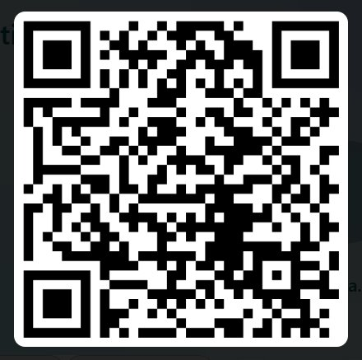
ENCUESTA DE SATISFACCIÓN

